Slide 1


Slide 2


KHỞI
ĐỘNG

Slide 3


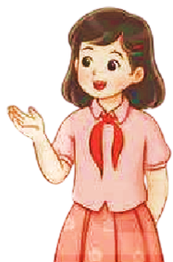

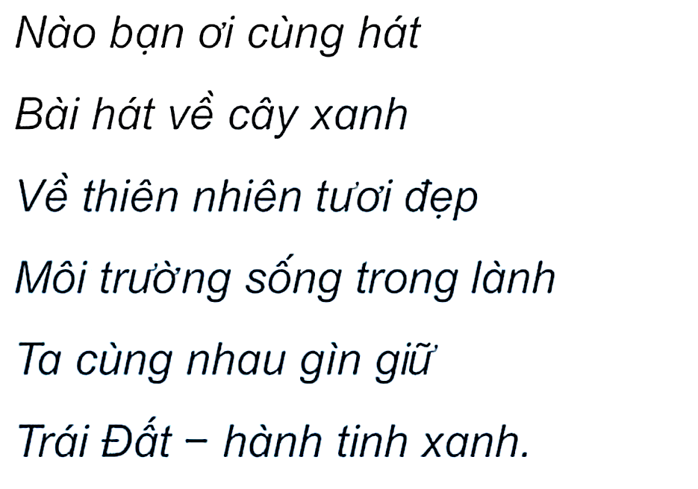
Khởi động: “Đọc rap theo lời thơ”.

Slide 4
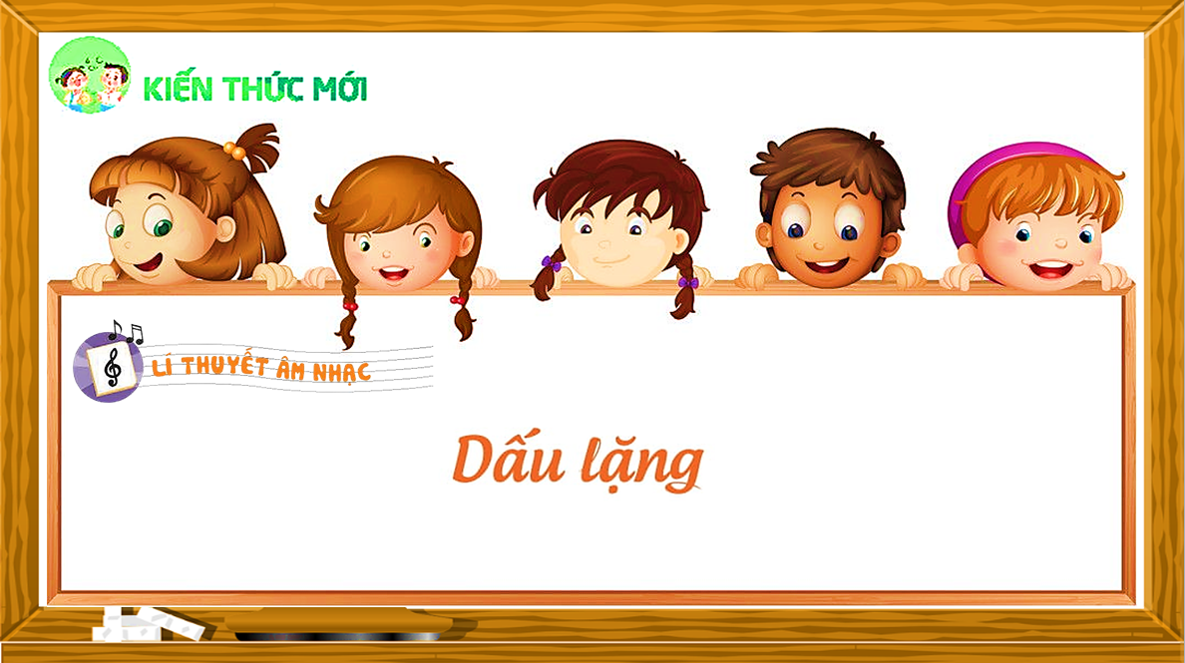

Slide 5






Slide 6


Slide 7
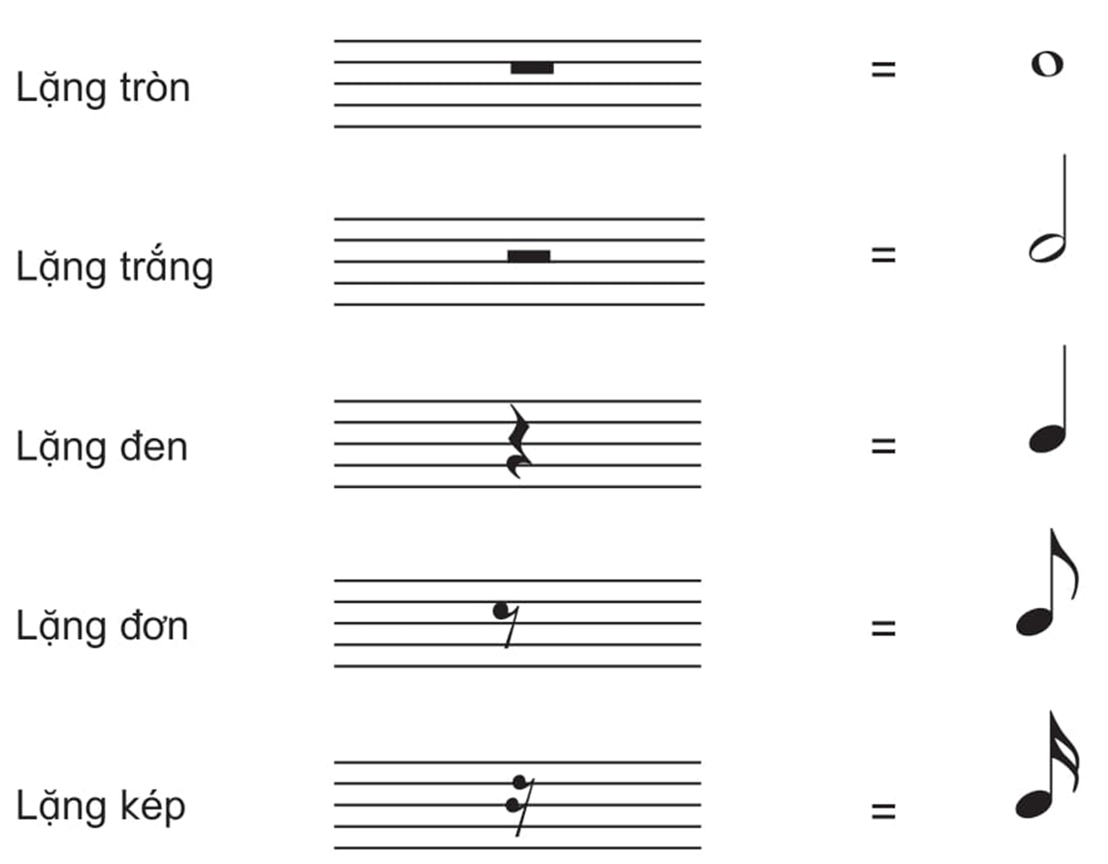

Slide 8
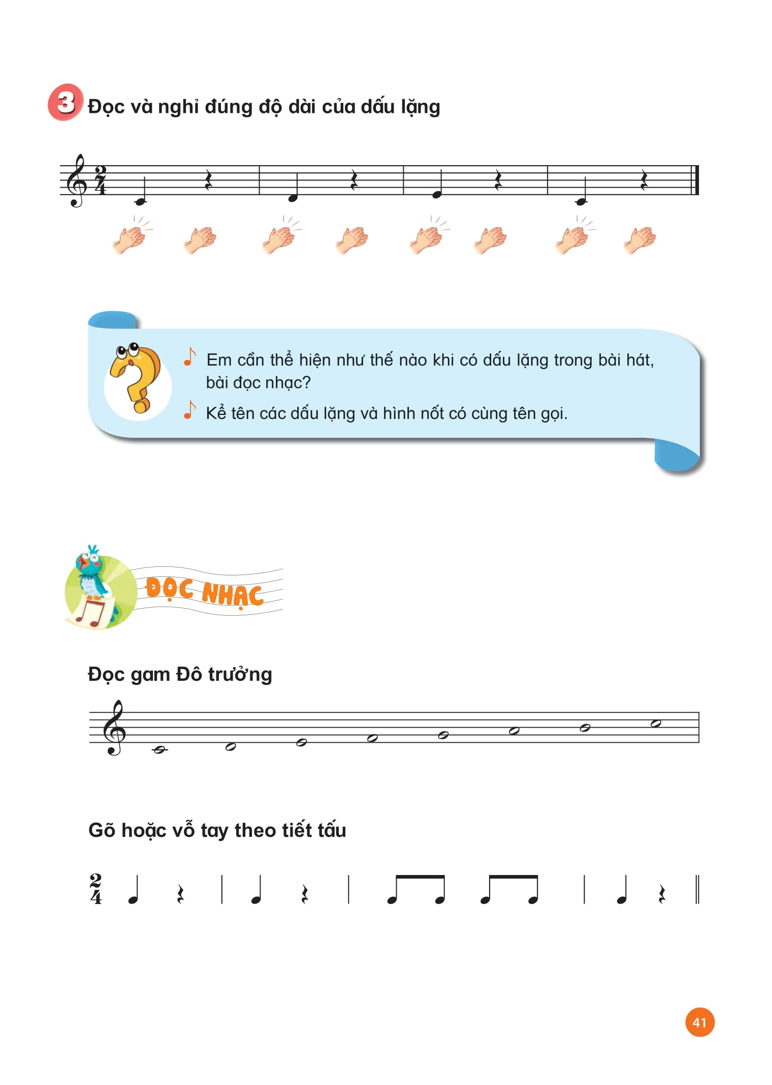

Slide 9
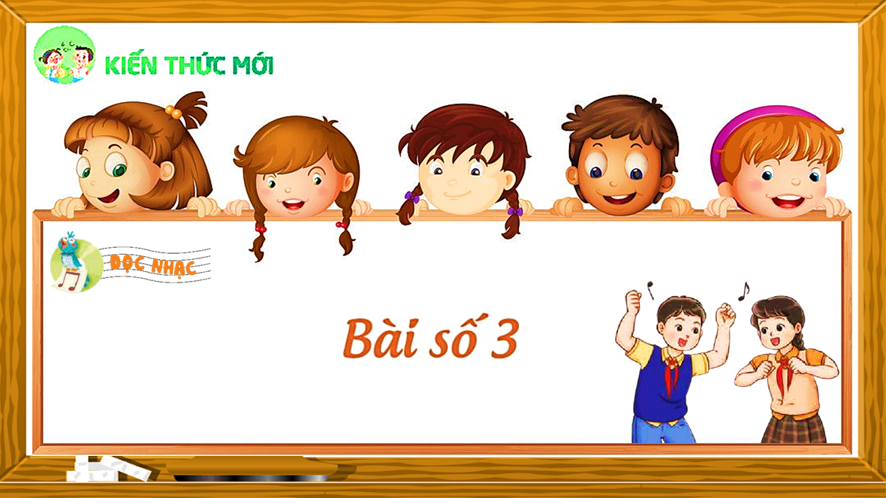

Slide 10
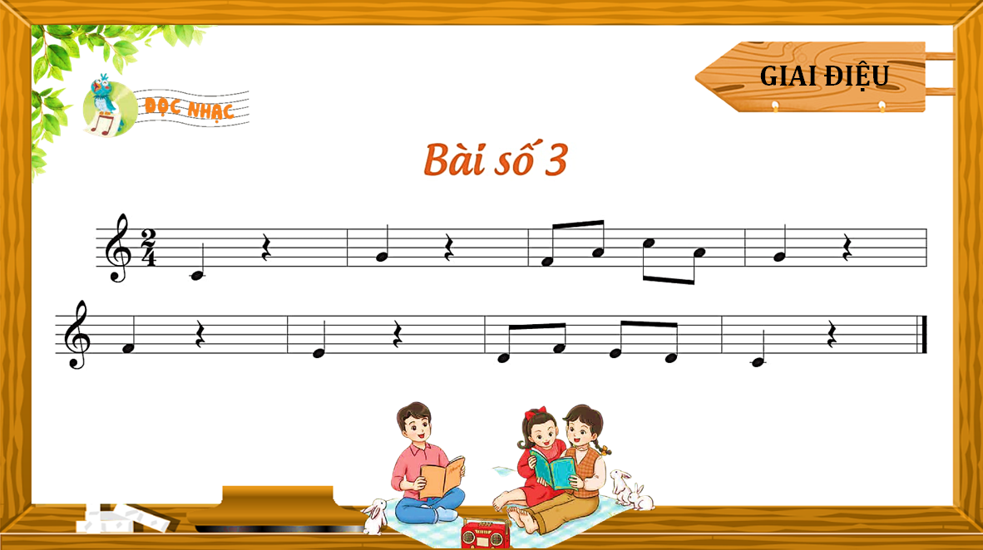

Slide 11
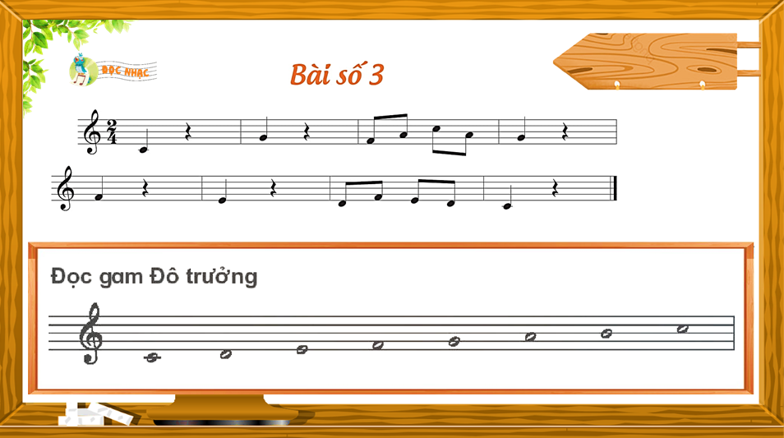

Slide 12
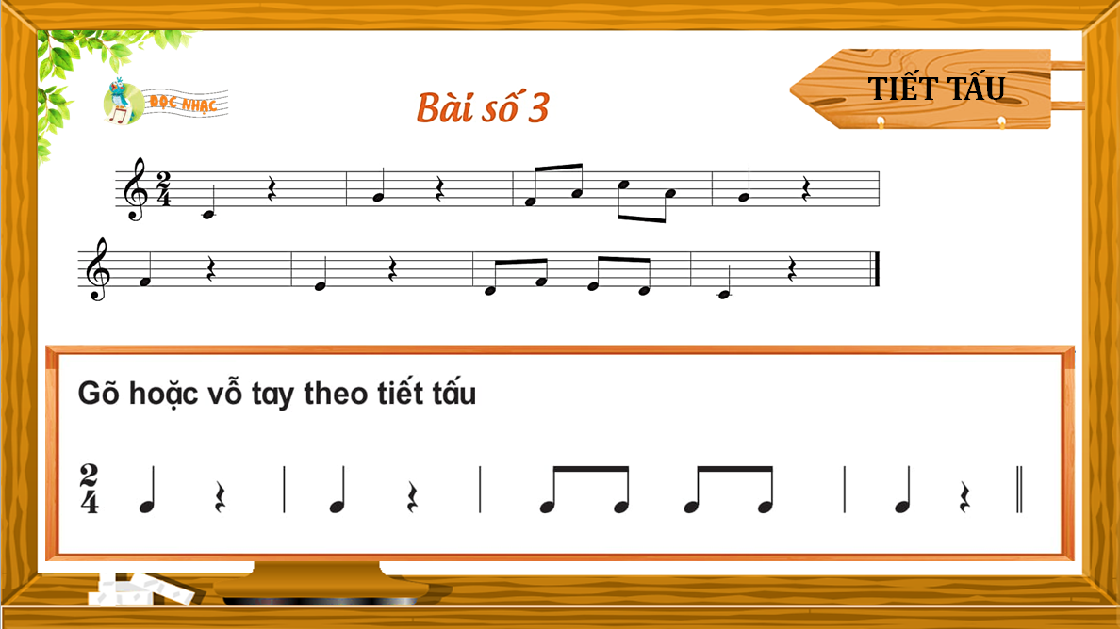

Slide 13

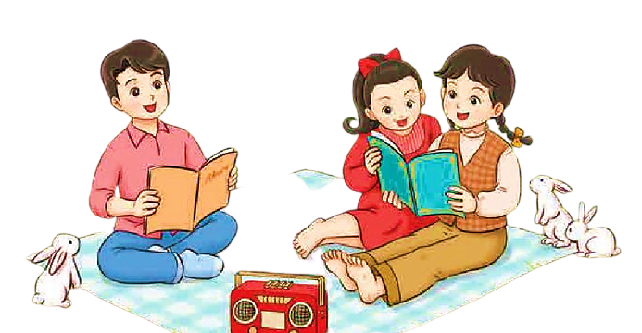
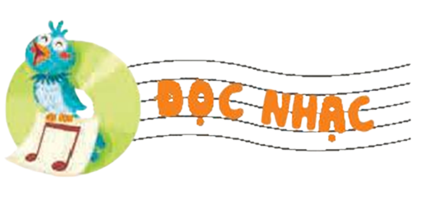
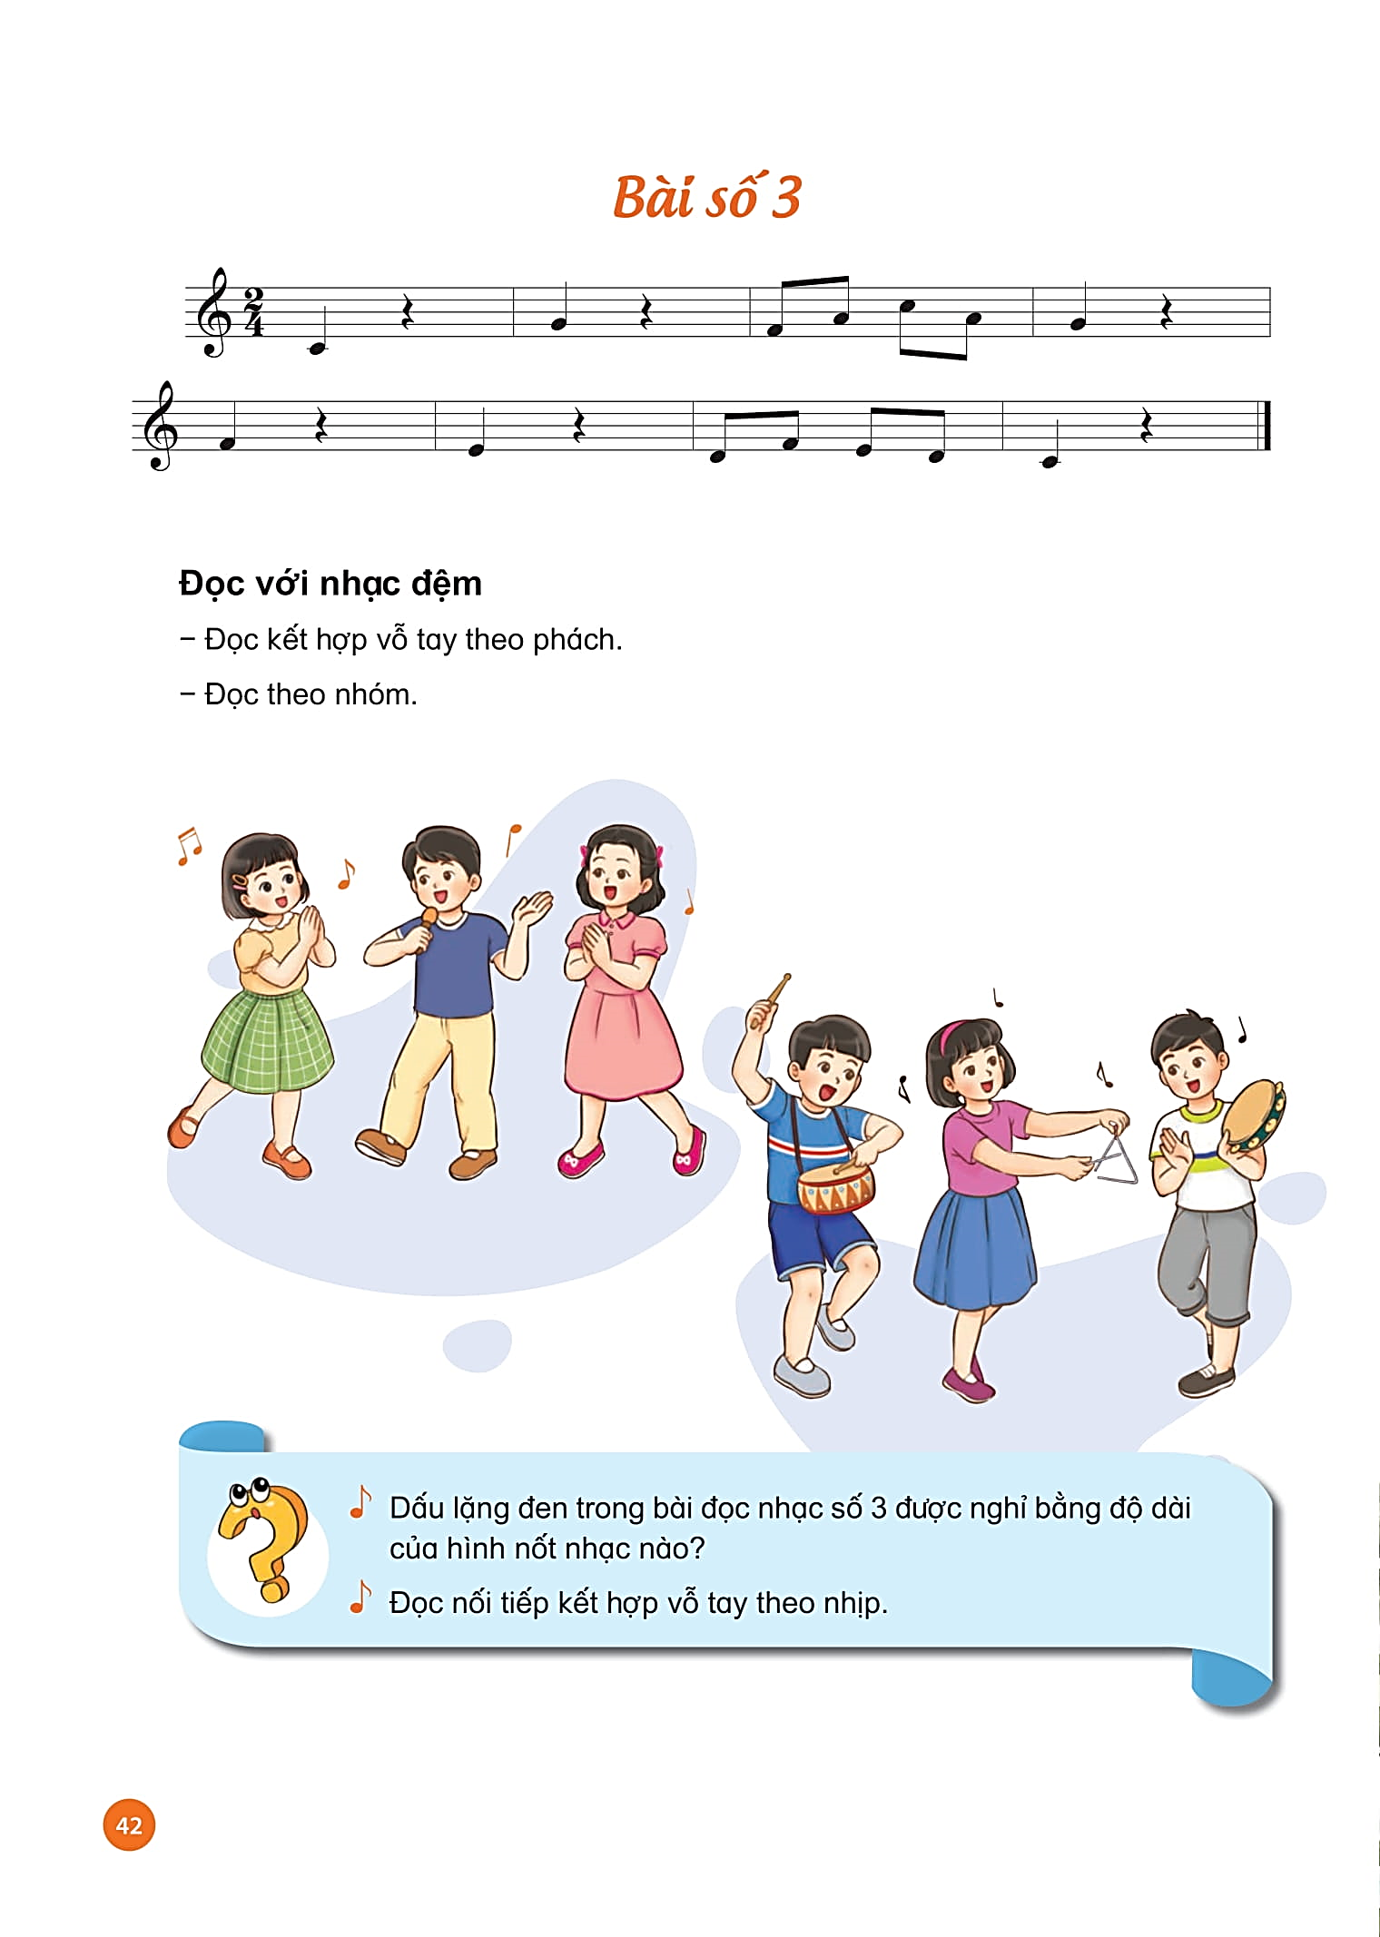

Slide 15
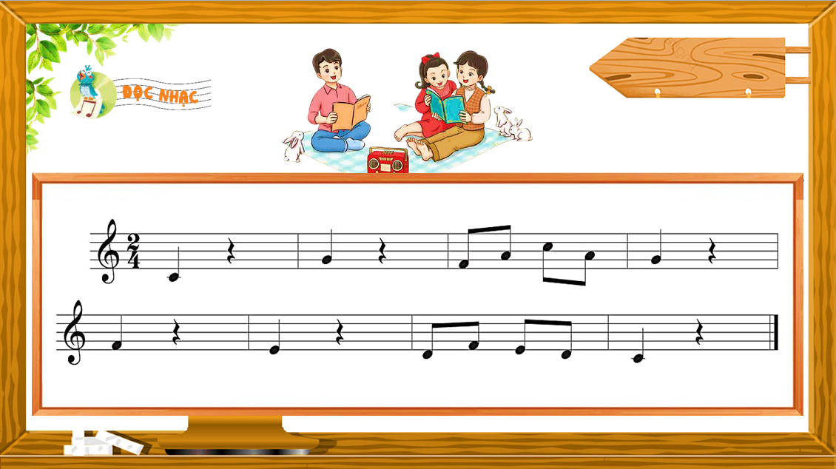

Slide 16

ĐỌC NHẠC
THEO NHẠC ĐỆM

Slide 18
ĐỌC NHẠC
KẾT HỢP GÕ ĐỆM

Slide 19
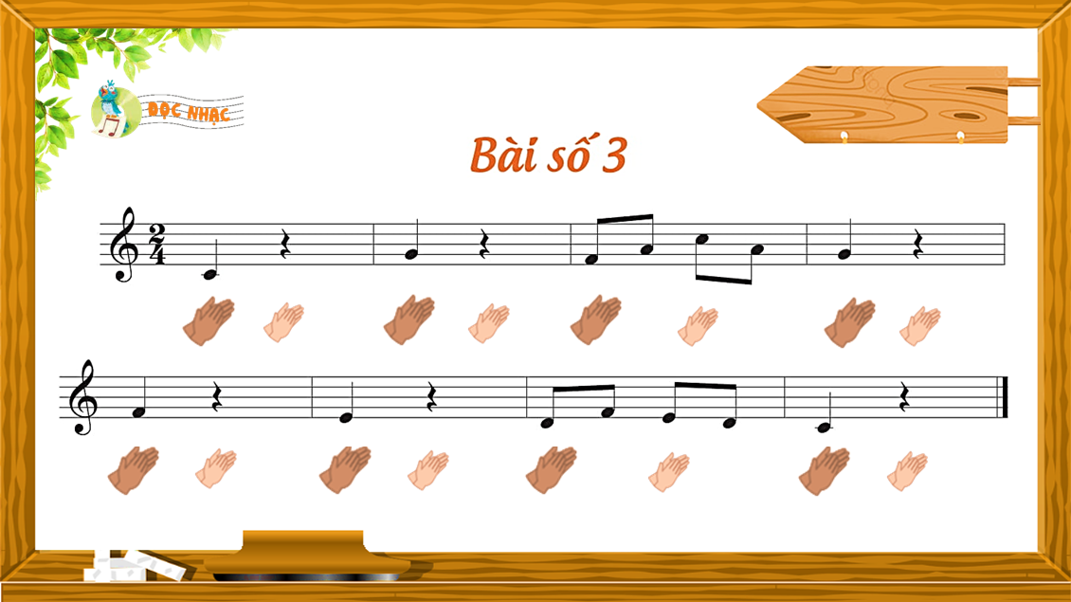

Slide 20

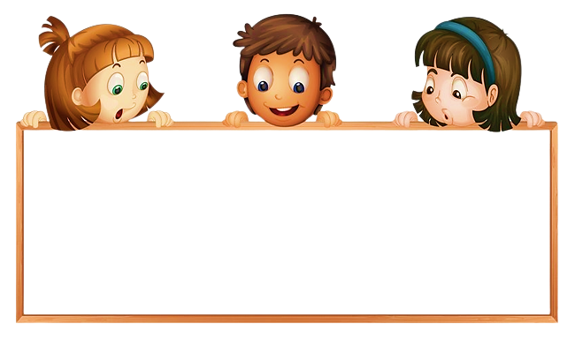

CÂU HỎI
Dấu lặng đen trong bài đọc nhạc số 3 được nghỉ bằng độ dài của hình nốt nhạc nào?

Slide 21


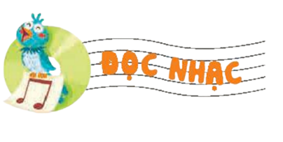
TIẾT 1

